Slide 1
Mobil Uygulama Geliştirme
Öğr. Gör. Zafer SERİN

Slide 2
MOBİL UYGULAMA NEDİR?
Mobil uygulama, akıllı telefonlar, tabletler ve diğer mobil cihazlar üzerinde çalışan yazılım uygulamalarıdır. Bu uygulamalar, kullanıcıların belirli görevleri yerine getirmesine, bilgi almasına, eğlenmesine veya işlerini yürütmesine yardımcı olur. Mobil uygulamalar, genellikle App Store (iOS için) veya Google Play Store (Android için) gibi platformlardan indirilebilir ve yüklenebilir.
Notes:
Sununun izleyicilere sağlayacağı faydalar: Yetişkin kişiler, konunun onlar için neden önem taşıdığını bildiklerinde konuya daha fazla ilgi gösterir.
Sunucunun konuya dair uzmanlık düzeyi: Bu alandaki yeterliliğinizi kısaca açıklayın veya katılımcıların neden sizi dinlemesi gerektiğini ifade edin.

Slide 3

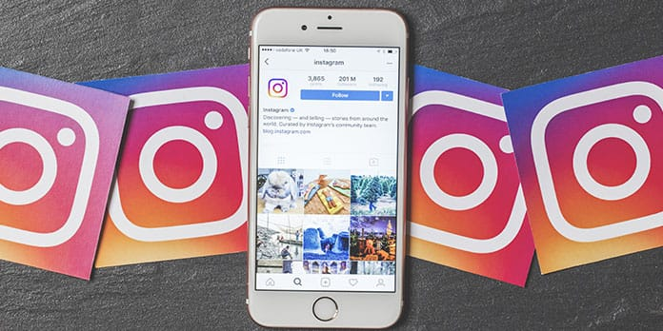
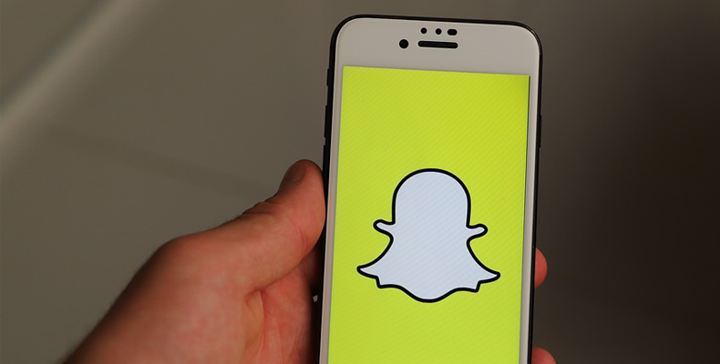
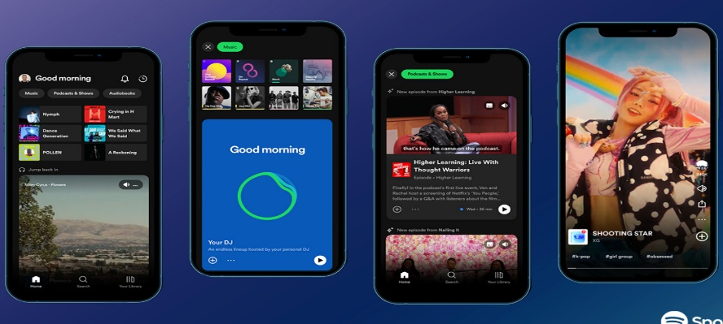
MOBİL UYGULAMA NEDİR?
Notes:
Sununun izleyicilere sağlayacağı faydalar: Yetişkin kişiler, konunun onlar için neden önem taşıdığını bildiklerinde konuya daha fazla ilgi gösterir.
Sunucunun konuya dair uzmanlık düzeyi: Bu alandaki yeterliliğinizi kısaca açıklayın veya katılımcıların neden sizi dinlemesi gerektiğini ifade edin.

Slide 4
NATİVE(YEREL) MOBİL UYGULAMA NEDİR?
Yerel uygulamalar, belirli bir işletim sistemi için özel olarak geliştirilen uygulamalardır. Bu uygulamalar, cihazın donanım ve yazılım özelliklerinden tam olarak yararlanabilir.
iOS Uygulama Geliştirme: Swift veya Objective-C kullanılarak geliştirilir ve iOS cihazlarında çalışır.
Android Uygulama Geliştirme: Kotlin veya Java kullanılarak geliştirilir ve Android cihazlarında çalışır.
Notes:
Sununun izleyicilere sağlayacağı faydalar: Yetişkin kişiler, konunun onlar için neden önem taşıdığını bildiklerinde konuya daha fazla ilgi gösterir.
Sunucunun konuya dair uzmanlık düzeyi: Bu alandaki yeterliliğinizi kısaca açıklayın veya katılımcıların neden sizi dinlemesi gerektiğini ifade edin.

Slide 5


NATİVE(YEREL) MOBİL UYGULAMA NEDİR?
Notes:
Sununun izleyicilere sağlayacağı faydalar: Yetişkin kişiler, konunun onlar için neden önem taşıdığını bildiklerinde konuya daha fazla ilgi gösterir.
Sunucunun konuya dair uzmanlık düzeyi: Bu alandaki yeterliliğinizi kısaca açıklayın veya katılımcıların neden sizi dinlemesi gerektiğini ifade edin.

Slide 6
CROSS PLATFORM MOBİL UYGULAMA NEDİR?
Cross-platform uygulama geliştirme, tek bir kod tabanı ile birden fazla platformda (iOS, Android, Windows Phone vb.) çalışan uygulamalar geliştirmeyi amaçlar. Bu yaklaşım, geliştirme sürecini hızlandırır ve maliyetleri düşürür. Örnekler:
React Native: Facebook tarafından geliştirilen ve JavaScript ile yerel uygulamalar geliştirmeyi sağlayan bir framework.
Flutter: Google tarafından geliştirilen ve Dart dili ile yerel uygulamalar geliştirmeyi sağlayan bir framework.
Xamarin: Microsoft tarafından geliştirilen ve C# ile yerel uygulamalar geliştirmeyi sağlayan bir framework.
Notes:
Sununun izleyicilere sağlayacağı faydalar: Yetişkin kişiler, konunun onlar için neden önem taşıdığını bildiklerinde konuya daha fazla ilgi gösterir.
Sunucunun konuya dair uzmanlık düzeyi: Bu alandaki yeterliliğinizi kısaca açıklayın veya katılımcıların neden sizi dinlemesi gerektiğini ifade edin.

Slide 7


CROSS PLATFORM MOBİL UYGULAMA NEDİR?
Notes:
Sununun izleyicilere sağlayacağı faydalar: Yetişkin kişiler, konunun onlar için neden önem taşıdığını bildiklerinde konuya daha fazla ilgi gösterir.
Sunucunun konuya dair uzmanlık düzeyi: Bu alandaki yeterliliğinizi kısaca açıklayın veya katılımcıların neden sizi dinlemesi gerektiğini ifade edin.

Slide 8
HİBRİT MOBİL UYGULAMA NEDİR?
Hybrid uygulama geliştirme, web teknolojileri (HTML, CSS, JavaScript) kullanarak mobil uygulamalar geliştirmeyi amaçlar. Bu uygulamalar, web görünümleri içerir ve genellikle bir webview içinde çalışır. Örnekler:
Ionic: HTML, CSS ve JavaScript kullanarak mobil uygulamalar geliştirmeyi sağlayan bir framework.
Cordova (PhoneGap): Apache tarafından geliştirilen ve web teknolojileri ile mobil uygulamalar geliştirmeyi sağlayan bir platform.
Notes:
Sununun izleyicilere sağlayacağı faydalar: Yetişkin kişiler, konunun onlar için neden önem taşıdığını bildiklerinde konuya daha fazla ilgi gösterir.
Sunucunun konuya dair uzmanlık düzeyi: Bu alandaki yeterliliğinizi kısaca açıklayın veya katılımcıların neden sizi dinlemesi gerektiğini ifade edin.

Slide 9


HİBRİT MOBİL UYGULAMA NEDİR?
Notes:
Sununun izleyicilere sağlayacağı faydalar: Yetişkin kişiler, konunun onlar için neden önem taşıdığını bildiklerinde konuya daha fazla ilgi gösterir.
Sunucunun konuya dair uzmanlık düzeyi: Bu alandaki yeterliliğinizi kısaca açıklayın veya katılımcıların neden sizi dinlemesi gerektiğini ifade edin.

Slide 10


MOBİL OYUN GELİŞTİRME
Oyun uygulamaları, özel olarak oyun geliştirme platformları ve motorları kullanılarak geliştirilir. Bu uygulamalar, grafikler, sesler ve oyun mekaniği gibi özellikleri içerir. Örnekler:
Unity: C# dili ile 2D ve 3D oyunlar geliştirmeyi sağlar.
Unreal Engine: C++ dili ile yüksek kaliteli oyunlar geliştirmeyi sağlar.
Notes:
Sununun izleyicilere sağlayacağı faydalar: Yetişkin kişiler, konunun onlar için neden önem taşıdığını bildiklerinde konuya daha fazla ilgi gösterir.
Sunucunun konuya dair uzmanlık düzeyi: Bu alandaki yeterliliğinizi kısaca açıklayın veya katılımcıların neden sizi dinlemesi gerektiğini ifade edin.

Slide 11



ANDROİD NEDİR?
Android, Google tarafından geliştirilen ve açık kaynak kodlu bir mobil işletim sistemidir. İlk olarak 2008 yılında piyasaya sürülen Android, şu anda dünyadaki en yaygın kullanılan mobil işletim sistemlerinden biridir. Android, Linux çekirdeği üzerine inşa edilmiştir ve çeşitli donanım platformlarında çalışabilir. Android uygulama uzantıları genelde .apk(android package kit) ile ifade edilir.
Notes:
Sununun izleyicilere sağlayacağı faydalar: Yetişkin kişiler, konunun onlar için neden önem taşıdığını bildiklerinde konuya daha fazla ilgi gösterir.
Sunucunun konuya dair uzmanlık düzeyi: Bu alandaki yeterliliğinizi kısaca açıklayın veya katılımcıların neden sizi dinlemesi gerektiğini ifade edin.

Slide 12

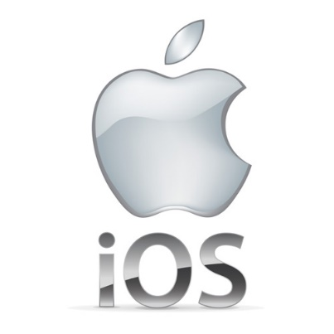
iOS NEDİR?
iOS, Apple tarafından geliştirilen ve iPhone, iPad, iPod Touch ve diğer Apple cihazlarında kullanılan mobil işletim sistemidir. İlk olarak 2007 yılında iPhone ile birlikte piyasaya sürülen iOS, Apple'ın mobil cihazlar için özel olarak tasarlanmış bir işletim sistemidir. iOS, kullanıcı dostu arayüzü, güçlü güvenlik özellikleri ve zengin uygulama ekosistemiyle bilinir. iOS uygulama uzantıları genelde .ipa(ios package archive) ile ifade edilir.
Notes:
Sununun izleyicilere sağlayacağı faydalar: Yetişkin kişiler, konunun onlar için neden önem taşıdığını bildiklerinde konuya daha fazla ilgi gösterir.
Sunucunun konuya dair uzmanlık düzeyi: Bu alandaki yeterliliğinizi kısaca açıklayın veya katılımcıların neden sizi dinlemesi gerektiğini ifade edin.

Slide 13
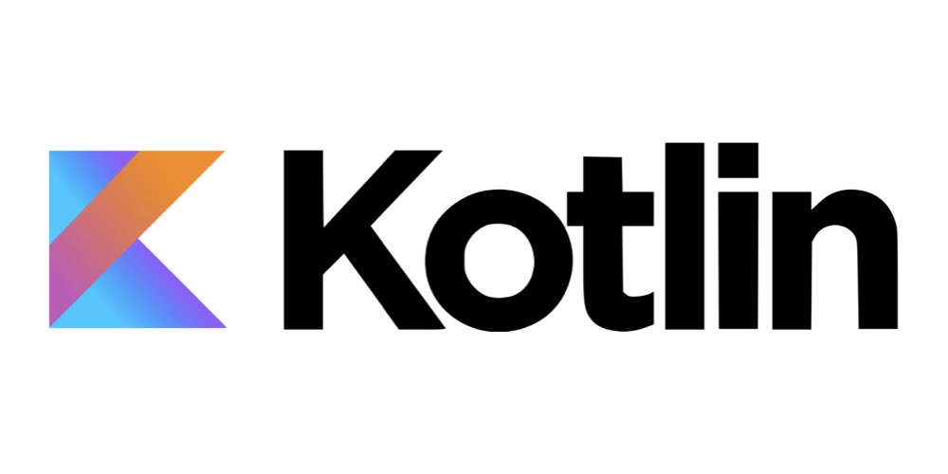
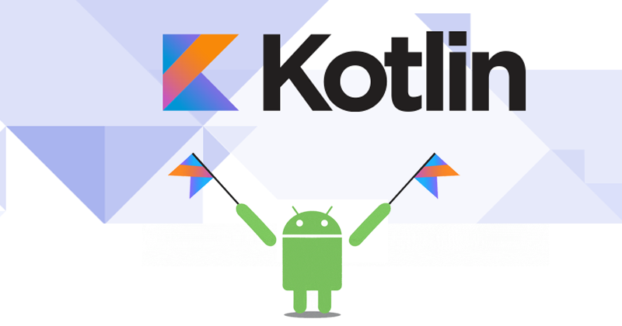
KOTLİN NEDİR?
Kotlin, JetBrains tarafından geliştirilen ve modern bir programlama dilidir. İlk olarak 2011 yılında duyurulan Kotlin, Java Virtual Machine (JVM) üzerinde çalışabilen statik olarak yazılmış bir dildir. Kotlin, Java ile tamamen uyumlu olması ve modern programlama özellikleri sunması nedeniyle hızla popülerlik kazanmıştır.
Notes:
Sununun izleyicilere sağlayacağı faydalar: Yetişkin kişiler, konunun onlar için neden önem taşıdığını bildiklerinde konuya daha fazla ilgi gösterir.
Sunucunun konuya dair uzmanlık düzeyi: Bu alandaki yeterliliğinizi kısaca açıklayın veya katılımcıların neden sizi dinlemesi gerektiğini ifade edin.

Slide 14
KOTLİN NEDİR?
Google, 2017 yılında Kotlin'i Android uygulama geliştirme için resmi dil olarak desteklemeye başladı ve bu da Kotlin'in daha da yaygınlaşmasına katkıda bulundu.
Notes:
Sununun izleyicilere sağlayacağı faydalar: Yetişkin kişiler, konunun onlar için neden önem taşıdığını bildiklerinde konuya daha fazla ilgi gösterir.
Sunucunun konuya dair uzmanlık düzeyi: Bu alandaki yeterliliğinizi kısaca açıklayın veya katılımcıların neden sizi dinlemesi gerektiğini ifade edin.

Slide 15
KOTLİN ÖZELLİKLERİ
Java Uyumluluğu
Null Güvenliği
Veri Sınıfları
Notes:
Sununun izleyicilere sağlayacağı faydalar: Yetişkin kişiler, konunun onlar için neden önem taşıdığını bildiklerinde konuya daha fazla ilgi gösterir.
Sunucunun konuya dair uzmanlık düzeyi: Bu alandaki yeterliliğinizi kısaca açıklayın veya katılımcıların neden sizi dinlemesi gerektiğini ifade edin.

Slide 16
KULLANILABİLECEK IDELER
Android Studio(Ücretsiz)
IntelliJ(Ücretli)
https://play.kotlinlang.org/ (Online ama yetersiz)
Notes:
Sununun izleyicilere sağlayacağı faydalar: Yetişkin kişiler, konunun onlar için neden önem taşıdığını bildiklerinde konuya daha fazla ilgi gösterir.
Sunucunun konuya dair uzmanlık düzeyi: Bu alandaki yeterliliğinizi kısaca açıklayın veya katılımcıların neden sizi dinlemesi gerektiğini ifade edin.

Slide 17

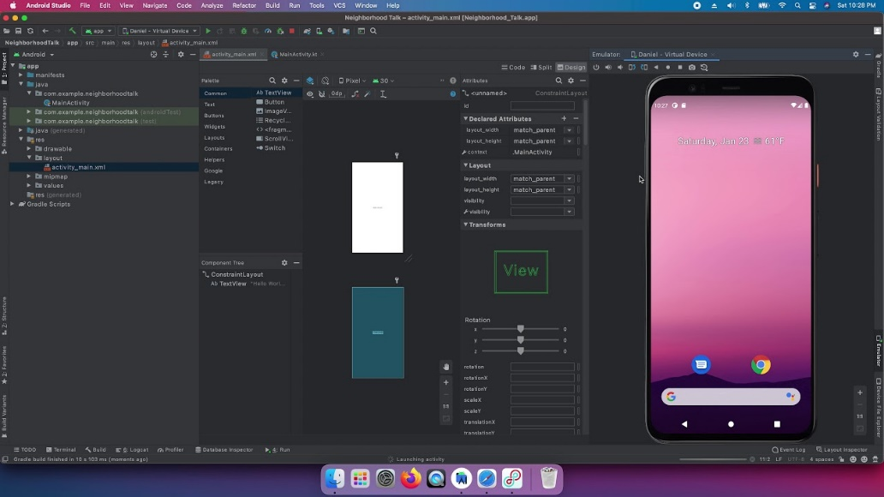
ANDROİD STUDİO
Android Studio, Google tarafından geliştirilen ve Android uygulamaları geliştirmek için kullanılan resmi entegre geliştirme ortamıdır (IDE). Android Studio, Java, Kotlin ve C++ dillerinde Android uygulamaları oluşturmak için kullanılır.
Notes:
Sununun izleyicilere sağlayacağı faydalar: Yetişkin kişiler, konunun onlar için neden önem taşıdığını bildiklerinde konuya daha fazla ilgi gösterir.
Sunucunun konuya dair uzmanlık düzeyi: Bu alandaki yeterliliğinizi kısaca açıklayın veya katılımcıların neden sizi dinlemesi gerektiğini ifade edin.

Slide 18
ANDROİD SDK NEDİR?
Android SDK (Software Development Kit), Android uygulamaları geliştirmek için gereken araçların ve kütüphanelerin bir koleksiyonudur. Bu SDK, Android platformunda uygulama geliştirmek isteyen geliştiricilere, uygulamalarını oluşturmak, test etmek ve hata ayıklamak için gereken her şeyi sağlar.
Notes:
Sununun izleyicilere sağlayacağı faydalar: Yetişkin kişiler, konunun onlar için neden önem taşıdığını bildiklerinde konuya daha fazla ilgi gösterir.
Sunucunun konuya dair uzmanlık düzeyi: Bu alandaki yeterliliğinizi kısaca açıklayın veya katılımcıların neden sizi dinlemesi gerektiğini ifade edin.

Slide 19
PROJE OLUŞTURMA
Android Studio’da ‘New Project’ seçilerek yeni bir proje oluşturulabilir. Burada hangi donanım(telefon, tablet, akıllı saat, televizyon, otomobil) için geliştirme yapılacaksa ona uygun templateler(şablonlar) görüntülenecektir. Başlangıç için telefon seçilerek ‘Empty Views Activity’ seçilebilir. Daha sonra ‘Next’ butonuna tıklanmalıdır.
Notes:
Sununun izleyicilere sağlayacağı faydalar: Yetişkin kişiler, konunun onlar için neden önem taşıdığını bildiklerinde konuya daha fazla ilgi gösterir.
Sunucunun konuya dair uzmanlık düzeyi: Bu alandaki yeterliliğinizi kısaca açıklayın veya katılımcıların neden sizi dinlemesi gerektiğini ifade edin.

Slide 20
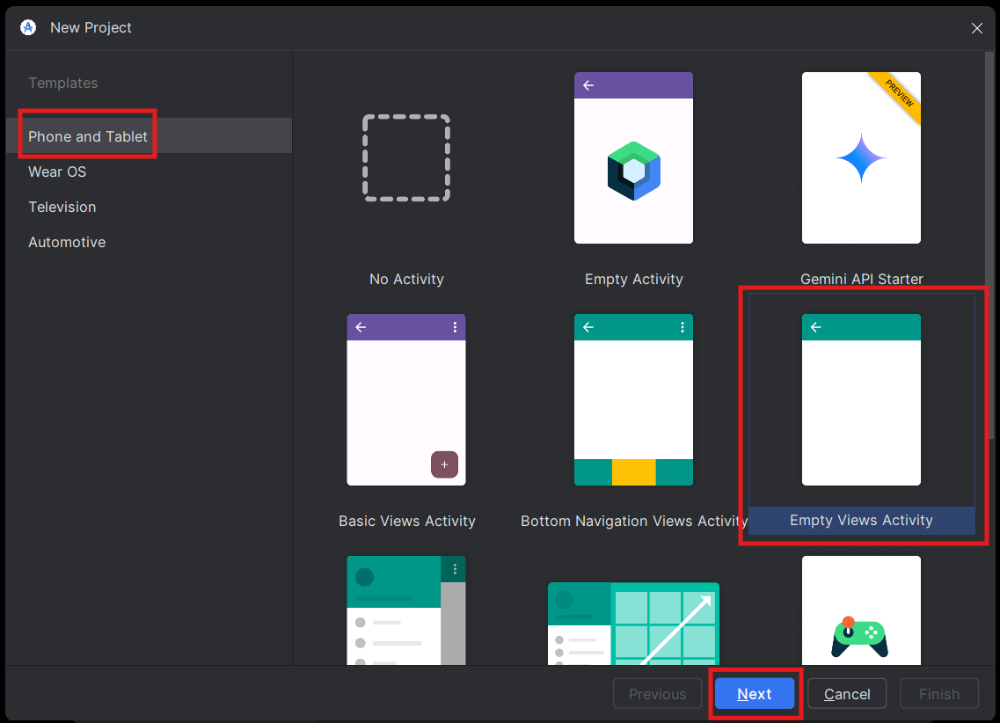
PROJE OLUŞTURMA
Notes:
Sununun izleyicilere sağlayacağı faydalar: Yetişkin kişiler, konunun onlar için neden önem taşıdığını bildiklerinde konuya daha fazla ilgi gösterir.
Sunucunun konuya dair uzmanlık düzeyi: Bu alandaki yeterliliğinizi kısaca açıklayın veya katılımcıların neden sizi dinlemesi gerektiğini ifade edin.

Slide 21
PROJE OLUŞTURMA
Sonraki aşamada proje ismimizi(Name) belirlememiz gerekiyor. Proje isminde kesinlikle Türkçe karakter[ç, ğ, ö, ş, ü ve bunların büyük halleri ayrıca büyük i(İ) ve küçük ı’da kullanılmamalıdır!]
Paket adı(Package Name) bir uygulama için id gibi düşünülebilir. Yani o uygulama için özel tanımlanmış bir isimdir. ‘com.isim.uygulamaadi’ şeklinde kullanılabilir. Profesyonel dünyada ‘com.sirketadi.uygulamaadi’ olarak kullanılır. Uygulama play store gibi uygulama marketlerine yüklenirken bu paket adı geliştiriciden istenecektir ve tek olması gerekir.
Notes:
Sununun izleyicilere sağlayacağı faydalar: Yetişkin kişiler, konunun onlar için neden önem taşıdığını bildiklerinde konuya daha fazla ilgi gösterir.
Sunucunun konuya dair uzmanlık düzeyi: Bu alandaki yeterliliğinizi kısaca açıklayın veya katılımcıların neden sizi dinlemesi gerektiğini ifade edin.

Slide 22
PROJE OLUŞTURMA
Kayıt Yeri(Save Location), uygulamanın bilgisayarınızda nereye kaydedileceğini belirtir. Burada da Türkçe karakter olmamasına dikkat edilmelidir.
Dil(Language), kullanılacak Programlama Dili’ni belirtmektedir. Kotlin seçilmelidir.
Minimum SDK, geliştirilen uygulamanın minimum hangi Android cihazlarda çalışacağını belirtir. Sonradan değiştirilebilir. Burada minimum sürümün seçildiği unutulmamalıdır. Güncel olsun diye en son Android sürümü seçilirse uygulama çok çok az cihazda çalışabilir!
Notes:
Sununun izleyicilere sağlayacağı faydalar: Yetişkin kişiler, konunun onlar için neden önem taşıdığını bildiklerinde konuya daha fazla ilgi gösterir.
Sunucunun konuya dair uzmanlık düzeyi: Bu alandaki yeterliliğinizi kısaca açıklayın veya katılımcıların neden sizi dinlemesi gerektiğini ifade edin.

Slide 23
PROJE OLUŞTURMA
Minimum SDK, çok düşük seçilirse bu durumda neredeyse her cihazda çalışan bir uygulama elde edilir ama bu durumda yeni sürümlerde gelen özellikler kullanılamayabilir. Sektörde Android 5 ve 6 genel olarak iyi bir seçimdir.
Build Configuration Language, yazdığımız kodları inşa eden derleyen toparlayan kısım olarak düşünülebilir. Kotlin DSL seçilebilir.
Tüm bu seçimlerden sonra ‘Finish’ butonuna tıklanarak proje oluşturulabilir.
Notes:
Sununun izleyicilere sağlayacağı faydalar: Yetişkin kişiler, konunun onlar için neden önem taşıdığını bildiklerinde konuya daha fazla ilgi gösterir.
Sunucunun konuya dair uzmanlık düzeyi: Bu alandaki yeterliliğinizi kısaca açıklayın veya katılımcıların neden sizi dinlemesi gerektiğini ifade edin.

Slide 24
PROJE KLASÖRLEME YAPISI
Manifest içerisinde projenin çok genel ayarları bulunmaktadır. Uygulama ikonu, başlığı, uygulama ilk açıldığında hangi ekran görünecek gibi…
Kotlin+java klasörü içerisinde test yazan klasörler uygulamanın test edilmesi ile ilgili durumları içerir. Uygulamanın sadece paket adı yazan kısım ise asıl kodların yazılacağı kısımdır.
Res klasörü ise resources(kaynak) ın kısaltmasıdır. Görsel, video, ses gii dosyaları saklamak ve kullanmak için kullanabileceğimiz klasördür. Özellikle res klasörü altındaki layout bölümü uygulamanın tasarımı için temel bir dosyadır.
Notes:
Sununun izleyicilere sağlayacağı faydalar: Yetişkin kişiler, konunun onlar için neden önem taşıdığını bildiklerinde konuya daha fazla ilgi gösterir.
Sunucunun konuya dair uzmanlık düzeyi: Bu alandaki yeterliliğinizi kısaca açıklayın veya katılımcıların neden sizi dinlemesi gerektiğini ifade edin.

Slide 25
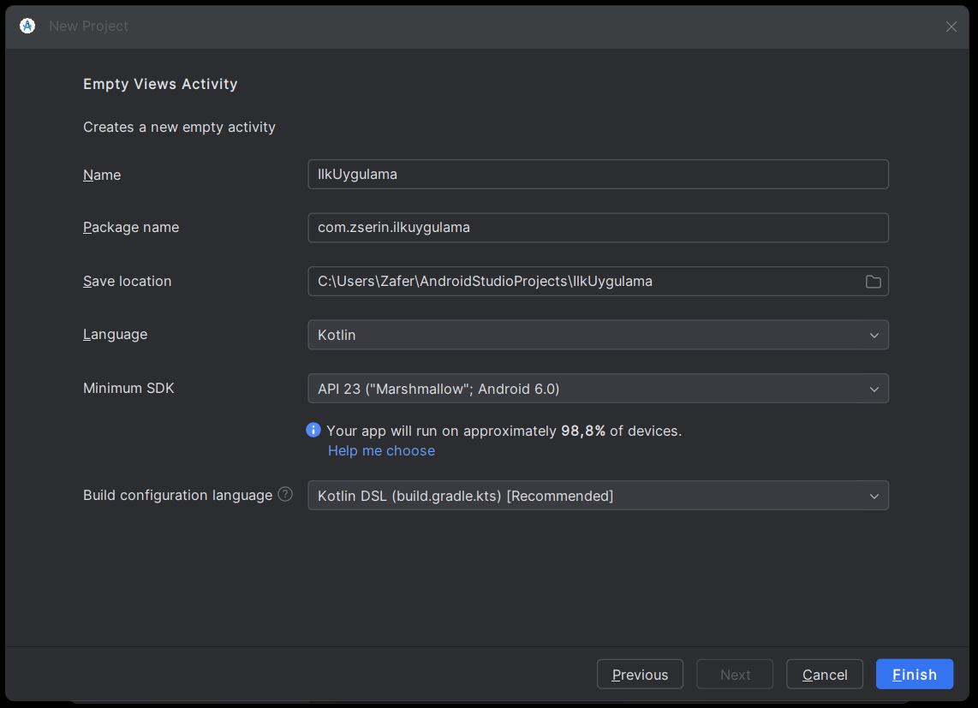
PROJE OLUŞTURMA
Notes:
Sununun izleyicilere sağlayacağı faydalar: Yetişkin kişiler, konunun onlar için neden önem taşıdığını bildiklerinde konuya daha fazla ilgi gösterir.
Sunucunun konuya dair uzmanlık düzeyi: Bu alandaki yeterliliğinizi kısaca açıklayın veya katılımcıların neden sizi dinlemesi gerektiğini ifade edin.

Slide 26
KOTLİN TEMELLERİ
Kotlin’de konsola bir şey yazdırmak için println() kodu kullanılır.
Örnek Kullanım:
println("Merhaba Dünya")
Notes:
Sununun izleyicilere sağlayacağı faydalar: Yetişkin kişiler, konunun onlar için neden önem taşıdığını bildiklerinde konuya daha fazla ilgi gösterir.
Sunucunun konuya dair uzmanlık düzeyi: Bu alandaki yeterliliğinizi kısaca açıklayın veya katılımcıların neden sizi dinlemesi gerektiğini ifade edin.

Slide 27
KOTLİN TEMELLERİ
Kotlin’de // ve /* */ ifadeleri ile yorum satırı yapılabilir.
Örnek Kullanım:
// Yorum Satırı – 1 /* Yorum Satırı – 2 */
Notes:
Sununun izleyicilere sağlayacağı faydalar: Yetişkin kişiler, konunun onlar için neden önem taşıdığını bildiklerinde konuya daha fazla ilgi gösterir.
Sunucunun konuya dair uzmanlık düzeyi: Bu alandaki yeterliliğinizi kısaca açıklayın veya katılımcıların neden sizi dinlemesi gerektiğini ifade edin.

Slide 28
KOTLİN TEMELLERİ
Kotlin’de değişken tipini otomatik belirlemek için ‘var’ anahtar sözcüğünü, değişmesini istemediğimiz(sabit) değişkenler içinde ise ‘val’ anahtar sözcüğünü kullanırız.
var tamsayi = 5 var ondalikli = 5.7 var metin = "Zafer" var mantiksal = true val sabit = 3.14
Notes:
Sununun izleyicilere sağlayacağı faydalar: Yetişkin kişiler, konunun onlar için neden önem taşıdığını bildiklerinde konuya daha fazla ilgi gösterir.
Sunucunun konuya dair uzmanlık düzeyi: Bu alandaki yeterliliğinizi kısaca açıklayın veya katılımcıların neden sizi dinlemesi gerektiğini ifade edin.

Slide 29
KOTLİN TEMELLERİ
Kotlin’de değişken tipini elle vermek için ‘:’ kullanılır.
var tamsayi1 : Int = 5 var ondalikli1 : Double = 5.7 var metin1 : String = "Zafer" var mantiksal1 : Boolean = true val sabit1 : Double = 3.14
Notes:
Sununun izleyicilere sağlayacağı faydalar: Yetişkin kişiler, konunun onlar için neden önem taşıdığını bildiklerinde konuya daha fazla ilgi gösterir.
Sunucunun konuya dair uzmanlık düzeyi: Bu alandaki yeterliliğinizi kısaca açıklayın veya katılımcıların neden sizi dinlemesi gerektiğini ifade edin.

Slide 30
KOTLİN TEMELLERİ
Kotlin’de tür dönüşümü için ilgili değişken adı yazıldıktan sonra ‘.’ ile istenen to fonksiyonu çağrılabilir.
var yas_string = "25" var yas_int = yas_string.toInt() println(yas_int)
Notes:
Sununun izleyicilere sağlayacağı faydalar: Yetişkin kişiler, konunun onlar için neden önem taşıdığını bildiklerinde konuya daha fazla ilgi gösterir.
Sunucunun konuya dair uzmanlık düzeyi: Bu alandaki yeterliliğinizi kısaca açıklayın veya katılımcıların neden sizi dinlemesi gerektiğini ifade edin.

Slide 31
KOTLİN TEMELLERİ
Kotlin’de ‘arrayOf’ kodu ile dizi(array) tanımlanabilir.
var isimler = arrayOf("Zafer", "Ahmet", "Mehmet", 5)
println(isimler[3]) var yaslar = arrayOf("Test", true, 25, 35, 23, 42)
Notes:
Sununun izleyicilere sağlayacağı faydalar: Yetişkin kişiler, konunun onlar için neden önem taşıdığını bildiklerinde konuya daha fazla ilgi gösterir.
Sunucunun konuya dair uzmanlık düzeyi: Bu alandaki yeterliliğinizi kısaca açıklayın veya katılımcıların neden sizi dinlemesi gerektiğini ifade edin.

Slide 32
KOTLİN TEMELLERİ
Kotlin’de ‘arrayListOf’ kodu ile liste(list) tanımlanabilir.
var liste = arrayListOf("Zafer", 25, true, 2.5)
Notes:
Sununun izleyicilere sağlayacağı faydalar: Yetişkin kişiler, konunun onlar için neden önem taşıdığını bildiklerinde konuya daha fazla ilgi gösterir.
Sunucunun konuya dair uzmanlık düzeyi: Bu alandaki yeterliliğinizi kısaca açıklayın veya katılımcıların neden sizi dinlemesi gerektiğini ifade edin.

Slide 33
KOTLİN TEMELLERİ
Kotlin’de ‘setOf’ kodu ile küme(set) tanımlanabilir. Tekrarlayan değerler sadece 1 kez yazılır.
var kume = setOf(10, 10, 10, 20, 30)
Notes:
Sununun izleyicilere sağlayacağı faydalar: Yetişkin kişiler, konunun onlar için neden önem taşıdığını bildiklerinde konuya daha fazla ilgi gösterir.
Sunucunun konuya dair uzmanlık düzeyi: Bu alandaki yeterliliğinizi kısaca açıklayın veya katılımcıların neden sizi dinlemesi gerektiğini ifade edin.

Slide 34
KOTLİN TEMELLERİ
Kotlin’de ‘mapOf’ kodu ile sözlük(map) tanımlanabilir. Key-Value(anahtar-değer) ilişkisi ile birden çok elemanlı yapı oluşturmayı sağlar.
var kalori_map = mapOf("elma" to 100, "armut" to 200, "su" to 0) println(kalori_map["elma"])
Notes:
Sununun izleyicilere sağlayacağı faydalar: Yetişkin kişiler, konunun onlar için neden önem taşıdığını bildiklerinde konuya daha fazla ilgi gösterir.
Sunucunun konuya dair uzmanlık düzeyi: Bu alandaki yeterliliğinizi kısaca açıklayın veya katılımcıların neden sizi dinlemesi gerektiğini ifade edin.

